Slide 1
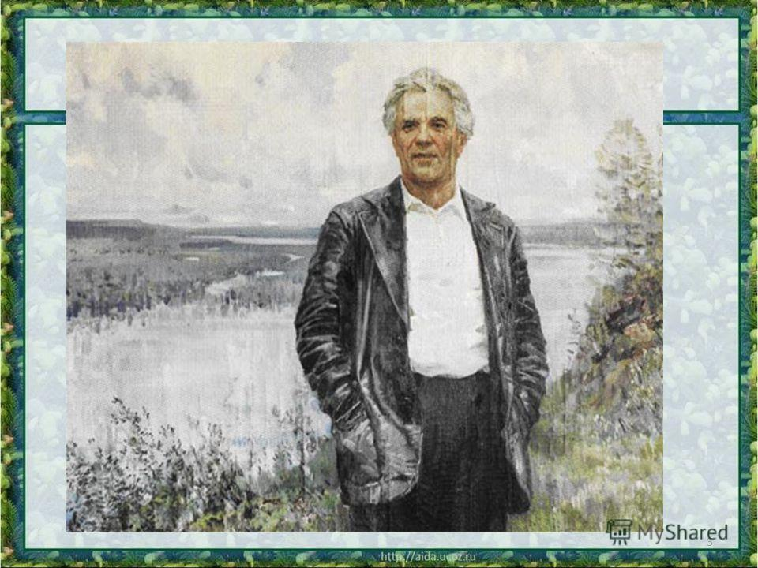
«Зачем я убил коростеля?» В.П.Астафьев 1 мая 1924 – 29 ноября 2001 гг.

Slide 2
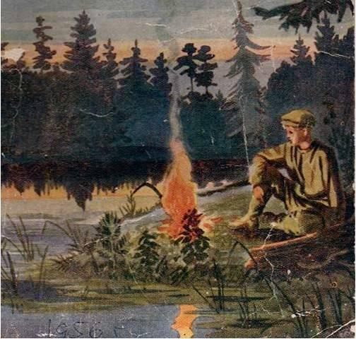
Назовите знакомое вам произведение «Птица уходила небольшими перелётами. Они становились всё короче и короче. Глухарь слабел. Вот он, уже не в силах поднять грузное тело, побежал.»
«Быстро скинув с плеча мешок, Васютка поднял ружьё и выстрелил. В несколько прыжков очутился возле глухаря и упал на него животом.»
«Васютка с довольной улыбкой гладил глухаря, любуясь чёрными с голубоватым отливом перьями. Потом взвесил на руке. «Килограммов пять будет, а то и полпуда, — прикинул он и сунул птицу в мешок.»

Slide 3
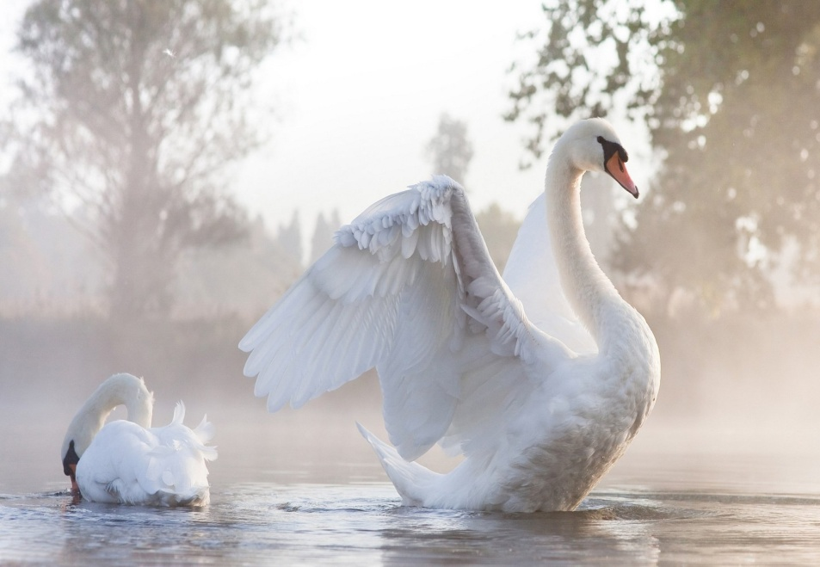
«Лебединая верность» Автор стихов Дементьев А. Композитор :Мартынов Е.
Над землёй летели лебеди
Солнечным днём,
Было им светло и радостно
В небе вдвоём.
И земля казалась ласковой
И в этот миг,
Вдруг по птицам кто-то выстрелил
И вырвался крик.

Slide 4
Поразмышляем над названием рассказа «Зачем я убил коростеля?»
- О чём говорит местоимение Я в заглавии?
О чём сигнализирует вопрос «Зачем»?
Какой поступок детства не даёт ему покоя?
Что могло произойти в рассказе?
(Напишите свою версию на листочках) 3 мин.

Slide 5
Внимательно читаем 1-й эпизод рассказа 1969 год
Это было давно, лет, может, сорок назад. Ранней осенью я возвращался с рыбалки по скошенному лугу и возле небольшой, за лето высохшей бочажины, поросшей тальником, увидел птицу. Она услышала меня, присела в скошенной щетинке осоки, притаилась, но глаз мой чувствовала, пугалась его и вдруг бросилась бежать, неуклюже заваливаясь набок.

Slide 6
Поразмышляем над прочитанным
Сколько лет было автору рассказа?
Какие подробности свидетельствуют о том, что случившееся запомнилось ему на всю жизнь?
Как ведёт себя птица, заслышав шаги человека? Что она почувствовала? С помощью какой части речи автор передаёт её состояние? Докажите словами текста.
Словарная работа
ТАЛЬНИ́К - кустарниковая ива
Бочажина - глубокая лужа, яма с водой.

Slide 7
Внимательно читаем 2-й эпизод рассказа
От мальчишки, как от гончей собаки, не надо убегать — непременно бросится он в погоню, разожжется в нем дикий азарт. Берегись тогда живая душа! Я догнал птицу в борозде и, слепой от погони, охотничьей страсти, захлестал ее сырым удилищем.

Slide 8
«Осмысление».
Как вы поняли фразу "дикий азарт”?
Какую информацию несёт о герое глагол "захлестал”?
Почему «слепой от погони»?
Как, по-вашему, будут развиваться события дальше?
Словарная работа
Хлестать - бить, стегать чем-нибудь гибким.

Slide 9
Коростель Непревзойденный бегун. Очень скрытная и осторожная птица, которая прячется от людских глаз. Природа наградила её крыльями, но данное пернатое практически не поднимается в воздух.

Slide 10
Читаем 3-й эпизод рассказа
Я взял в руку птицу с завядшим, вроде бы бескостным тельцем. Глаза ее были прищемлены мертвыми, бесцветными веками, шейка, будто прихваченный морозом лист, болталась. Перо на птице было желтовато, со ржавинкой по бокам, а спина словно бы темноватыми гнилушками посыпана. Я узнал птицу — это был коростель. Дергач по-нашему. Все его друзья-дергачи покинули наши места, отправились в теплые края — зимовать. А этот уйти не смог. У него не было одной лапки — в сенокос он попал под литовку. Вот потому-то он и бежал от меня так неуклюже, потому я и догнал его. И худое, почти невесомое тельце птицы ли, нехитрая ли окраска, а может, и то, что без ноги была она, но до того мне сделалось жалко ее, что стал я руками выгребать ямку в борозде и хоронить так просто, сдуру загубленную живность.
Я вырос в семье охотника и сам потом сделался охотником, но никогда не стрелял без надобности. С нетерпением и виной, уже закоренелой, каждое лето жду я домой, в русские края, коростелей.

Slide 11
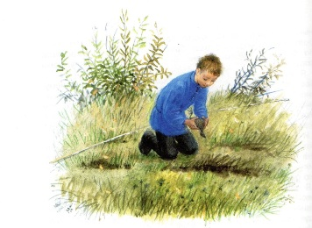

Slide 12
Сравните фотографию и авторское описание коростеля
Гнилушка — обломок гнилого дерева
Перо на птице было желтовато, со ржавинкой по бокам, а спина словно бы темноватыми гнилушками посыпана.

Slide 13
Осмысление прочитанного
Что вы почувствовали во время чтения этого эпизода?
Узнал ли мальчишка птицу?
Что вас особенно взволновало? Почему?
Осознал ли он свой поступок?
Как писатель объяснил случившееся?
Какой урок преподнёс ему случай?
Что же произойдёт дальше? Ваши прогнозы?

Slide 14
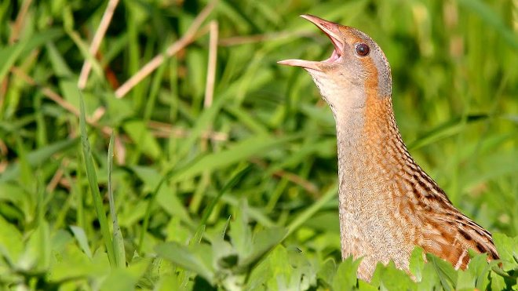
Назовите художественные средства выразительности Я взял в руку птицу с завядшим, вроде бы бескостным тельцем. Глаза ее были прищемлены мертвыми, бесцветными веками, шейка, будто прихваченный морозом лист, болталась.

Slide 15
Читаем 4-й эпизод рассказа
Уже черемуха отцвела, купава осыпалась, чемерица по четвертому листу пустила, трава в стебель двинулась, ромашки по угорам сыпанули и соловьи на последнем издыхе допевают песни. Но чего-то не хватает еще раннему лету, чего-то недостает ему, чем-то недооформилось оно, что ли. И вот однажды, в росное утро, за речкой, в лугах, покрытых еще молодой травой, послышался скрип коростеля. Явился, бродяга! Добрался-таки! Дергает-скрипит! Значит, лето полное началось, значит, сенокос скоро, значит, все в порядке. И всякий год вот так. Томлюсь и жду я коростеля, внушаю себе, что это тот давний дергач каким-то чудом уцелел и подает мне голос, прощая того несмышленого, азартного парнишку.

Slide 16
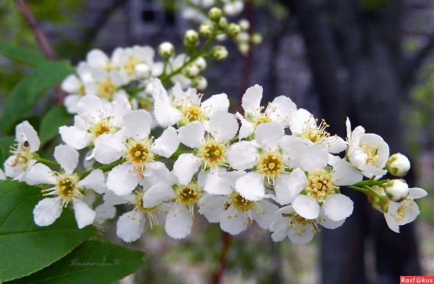

Slide 17
Теперь я знаю, как трудна жизнь коростеля, как далеко ему добираться к нам, чтобы известить Россию о зачавшемся лете. Зимует коростель в Африке и уже в апреле покидает ее, торопится туда, «…где зори маковые вянут, как жар забытого костра, где в голубом рассвете тонут зеленокудрые леса, где луг еще косой не тронут, где васильковые глаза…». Идет, чтобы свить гнездо и вывести потомство, выкормить его и поскорее унести ноги от гибельной зимы. Не приспособленная к полету, но быстрая на бегу, птица эта вынуждена два раза в году перелетать Средиземное море. Много тысяч коростелей гибнет в пути и особенно при перелете через море. Как идет коростель, где, какими путями — мало кто знает. Лишь один город попадает на пути этих птиц — небольшой древний город на юге Франции. На гербе города изображен коростель. В те дни, когда идут коростели по городу, здесь никто не работает. Все люди справляют праздник и пекут из теста фигурки этой птицы, как у нас, на Руси, пекут жаворонков к их прилету.

Slide 18
Гербы с изображением коростеля
Герб города Дергачи (Харьковская область, Украина)
Герб Дергачевского района (Саратовская область, Россия
Герб Ляудонас пагастс(Латвия)

Slide 19
Осмысление прочитанного
Чего , по мнению автора, недостаёт для наступления лета?
Почему Астафьев называет коростеля «бродягой»?
Словарная работа
Бродяга
1. Обнищавший, бездомный человек, скитающийся без определённых занятий.
2. Человек, к-рый любит странствовать, жить в разных местах (разг.).
3. О ком-н. заслуживающем удивления (прост.)

Slide 20
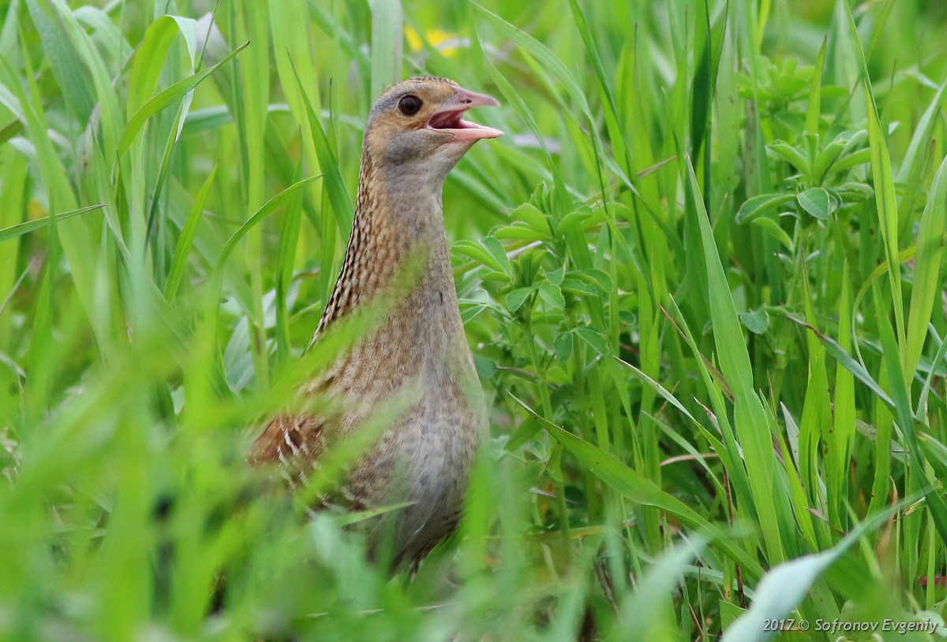
Почему автор с томлением ждёт коростеля? На что надеется?
Почему В.П.Астафьев подробно рассказывает о перелёте коростеля?

Slide 21
Читаем заключительный эпизод рассказа
Птица коростель во французском старинном городе считается священной, и если бы я жил там в давние годы, меня приговорили бы к смерти. Но я живу далеко от Франции. Много уже лет живу и всякого навидался. Был на войне, в людей стрелял, и они в меня стреляли. Но отчего же, почему же, как заслышу я скрип коростеля за речкой, дрогнет мое сердце и снова навалится на меня одно застарелое мучение: зачем я убил коростеля? Зачем?

Slide 23
Осмысление прочитанного
О чём же этот рассказ?
Какую роль эпизод с коростелем сыграл в жизни героя?
Почему герой не может забыть давний случай?
Находит ли автор себе оправдание?

Slide 24
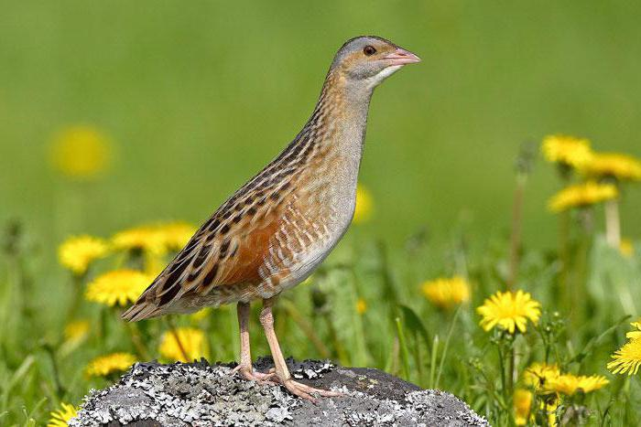

Slide 25
Почему автор так озаглавил рассказ?
Что изменилось бы, если бы поменять заглавие:
«Жестокий поступок» или «Боль на всю жизнь»?
Как можно сформулировать тему урока?

Slide 26
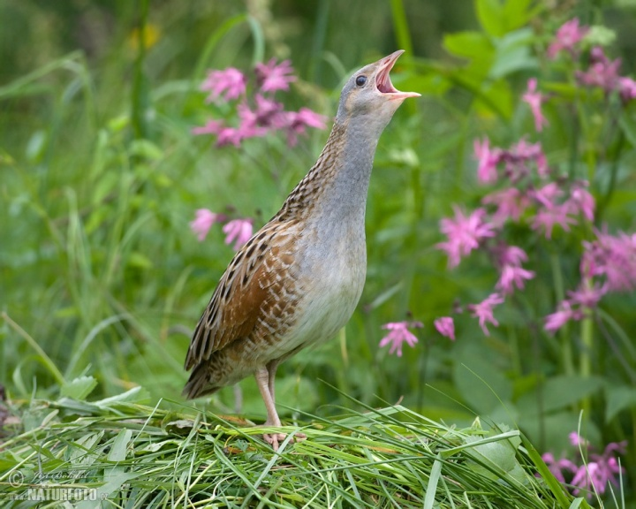
Спасибо за внимание!

